Slide 1
Colegio
Hermanos Carrera
CIENCIAS NATURALES
SEMANA 31 y 32
Profesora Jefe : Verónica Rosales
Mabel Ordoñez
Asistente: Romané Chamorro
Asignatura : Ciencias Naturales
Curso: 2º básico

Slide 2
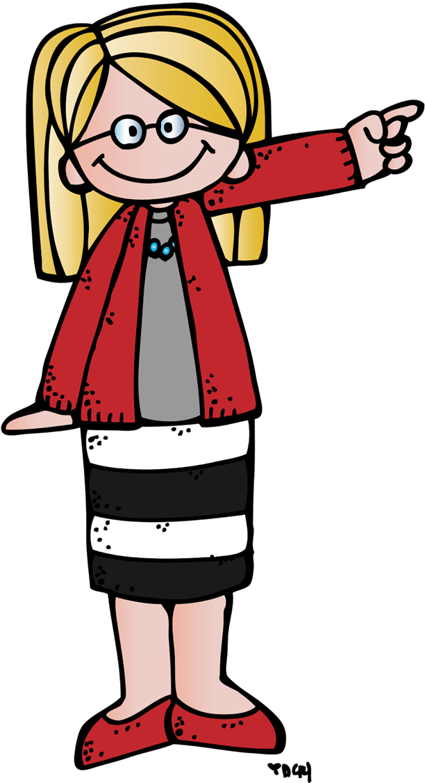
Recordemos las normas de la sala virtual:

Slide 3
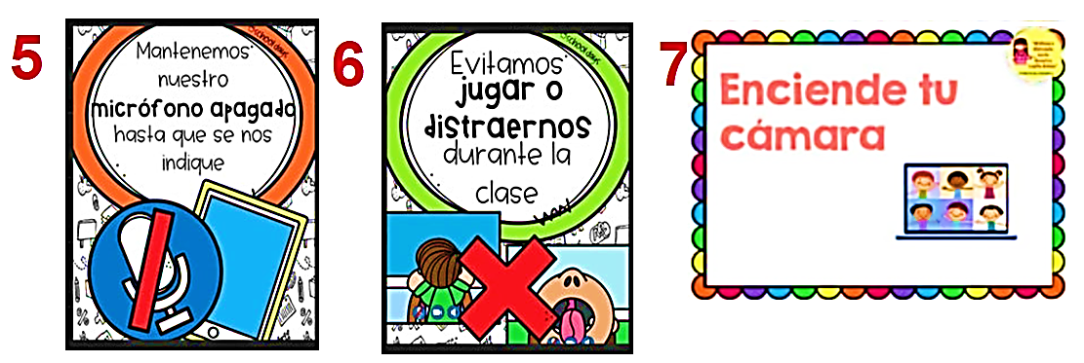
Recordemos las normas de la sala virtual:

Slide 4
¿Qué aprenderemos hoy?
Recordar e identificar, las estructuras principales de las plantas: hojas, flores, tallos y raíces, manteniendo cuidado por el medio ambiente.

Slide 5
Verifiquemos si se comprendió el objetivo.
Quién me pude decir con sus palabras
¿Qué aprenderemos hoy?
Observar e
identificar
partes de una planta
y sus funciones.

Slide 6
Actividad:
Como primera actividad, recordemos la fecha y objetivo.
Hoy es:
Lunes
9
de noviembre
de 2020

Slide 7
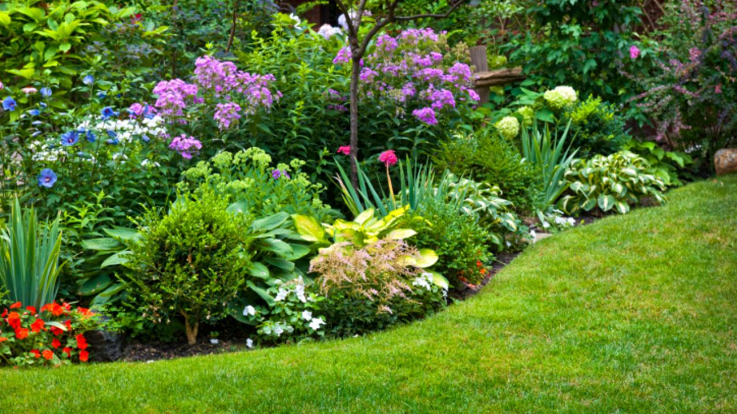
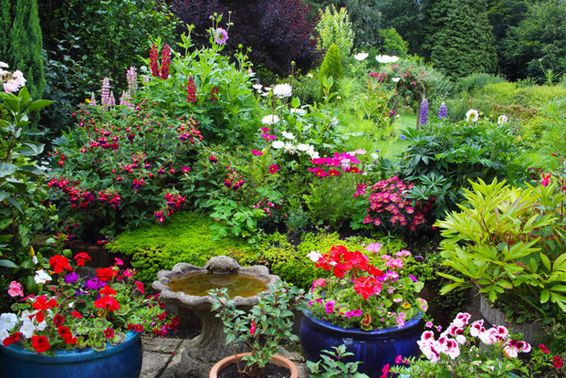
¿Qué te llama la atención de las siguientes imágenes?

Slide 8
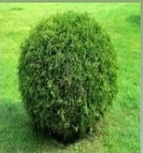
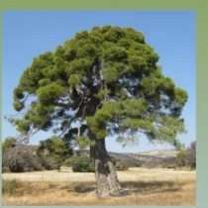
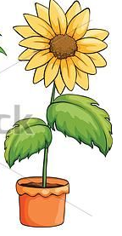
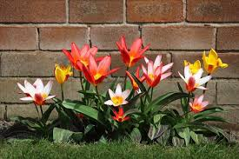
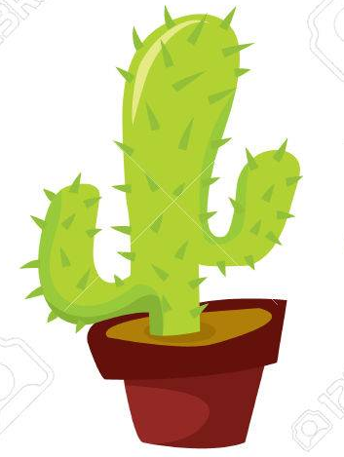
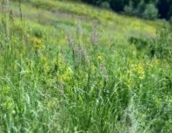
Distintos tipos de plantas

Slide 9
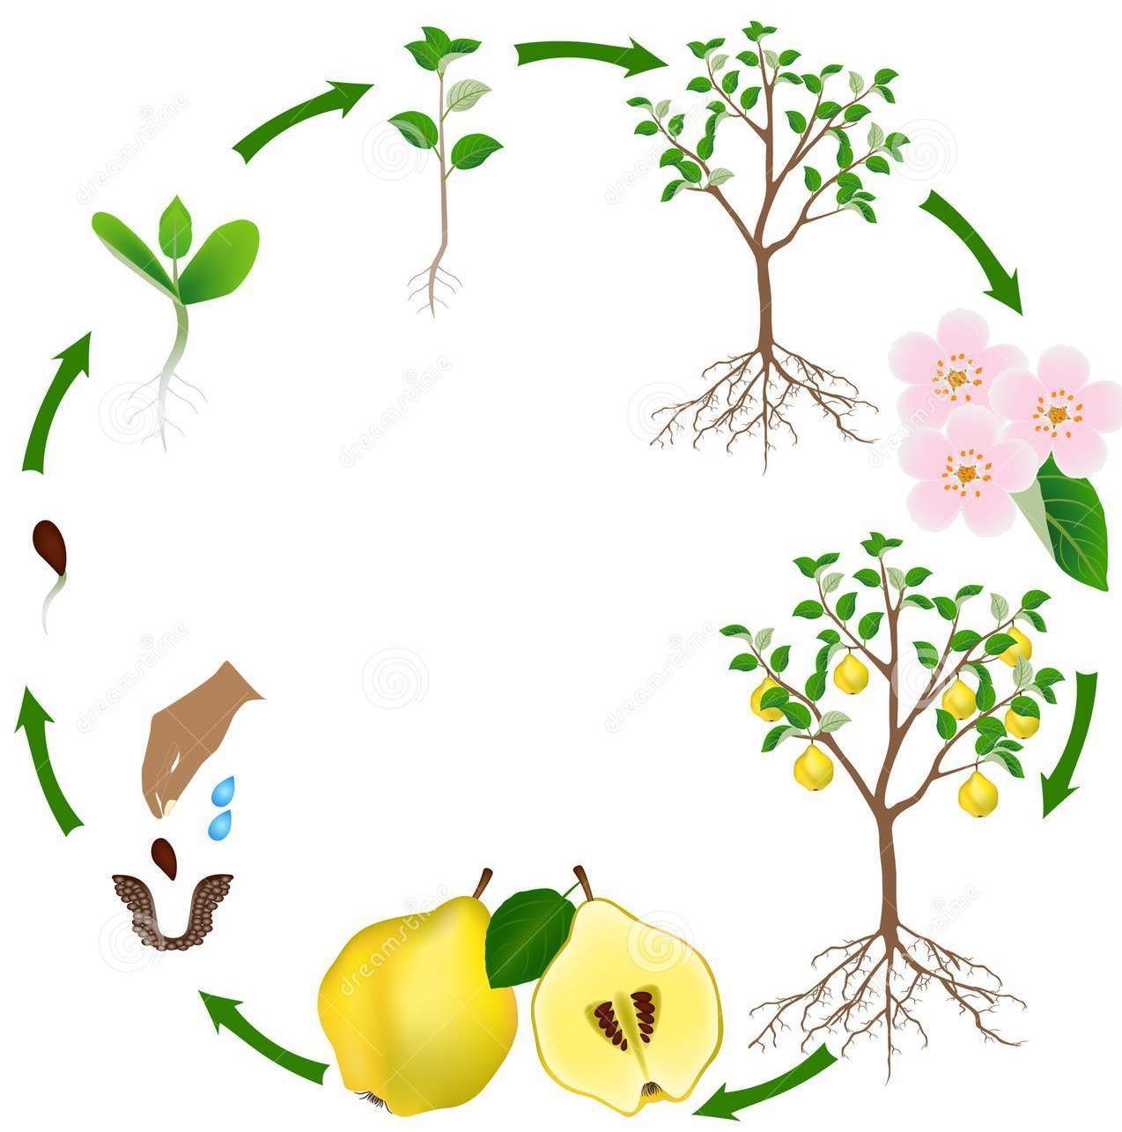
Existen distintos tipos de plantas, todas poseen las mismas estructura. Por atención:

Slide 11
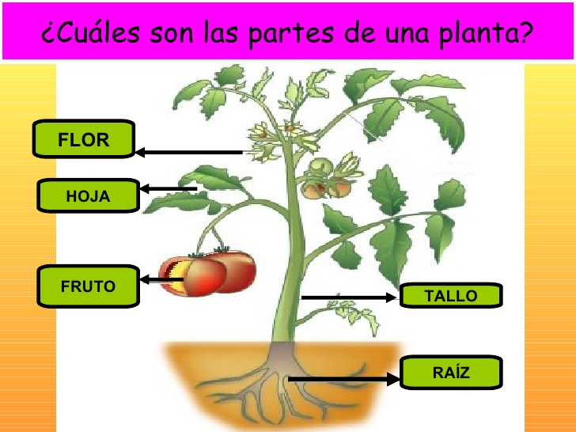
Inicio

Slide 12
Veremos las funciones de cada parte de la planta.

Slide 14
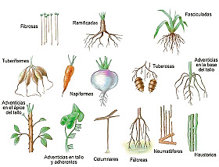

Slide 16
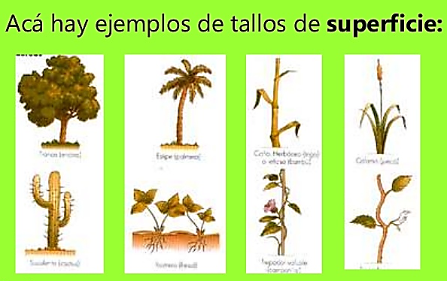

Slide 18
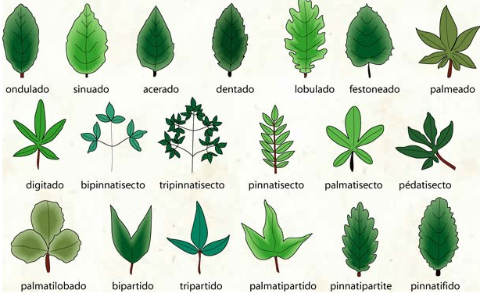

Slide 21
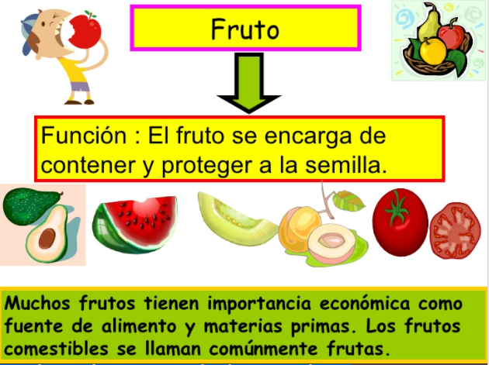

Slide 22
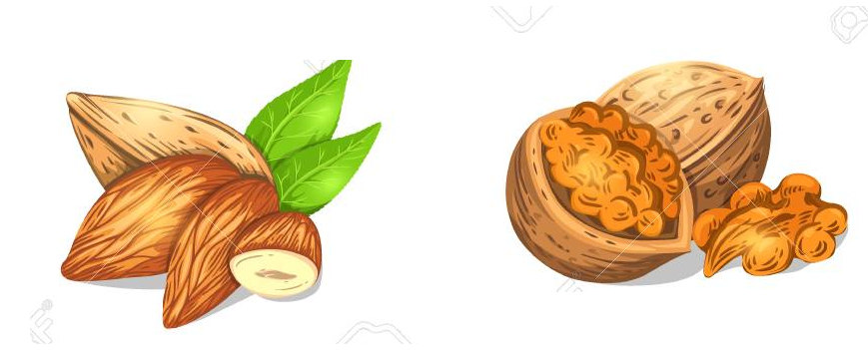
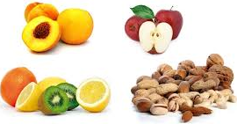

Slide 23
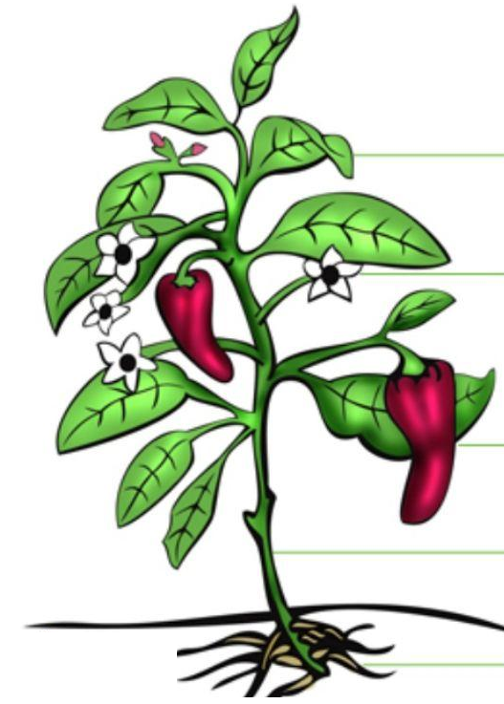
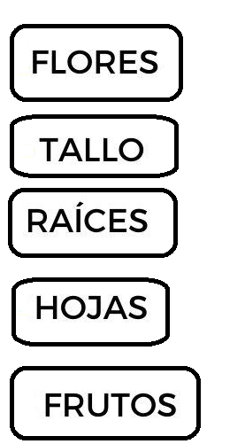
Actividad en la guía
Observa la imagen, unamos con una línea la parte que corresponde:
Observa el modelamiento.

Slide 24
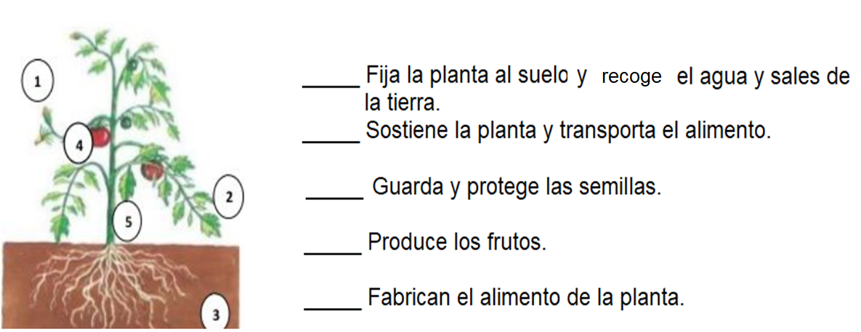
2. Observa la imagen y escribe el número de la función que corresponde a cada parte:
Observa el modelamiento.
3
5
4
1
2

Slide 25
3. Observa la imagen y escribe el número de la función que corresponde a cada parte:
Observa el modelamiento.
L O R
A Í Z
F R T O
A L L O
H J A

Slide 26
Ahora realizaremos un experimento

Slide 27
Desarrolla el ticket de salida en el FORMULARIO GOOGLE.

Slide 28
1. Pincha el ícono de classroom.

Slide 29
2. Busca el classroom de tu curso e ingresa.

Slide 30
3. Ingresa donde dice “trabajo de clase”

Slide 31
Reflexión de lo aprendido:
1. ¿Qué necesitan las plantas para vivir?
agua, calor y tierra
refugio, agua y calor
luz, aire y agua
2. ¿Qué le ocurriría a una planta si se le cortaran todas las hojas?
a) no podría captar el agua del suelo b) no fabricaría su alimento c) se secaría por falta de tierra
3. ¿Qué parte de la planta la sostiene al suelo y absorbe los nutrientes?
Tallo
Raíz
Hojas

Slide 32
¿Cómo trabajamos hoy?

